Slide 1
將檔案上傳到指定目錄

Slide 2
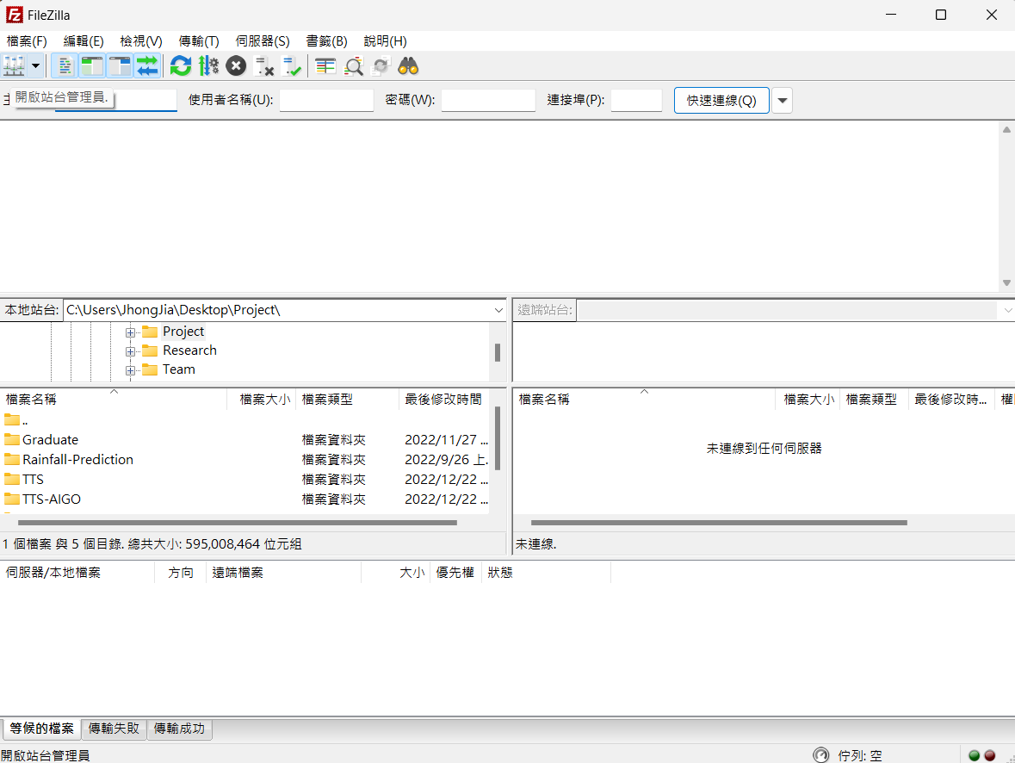
開啟 FileZilla > 開啟左上方「站台管理員」

Slide 3
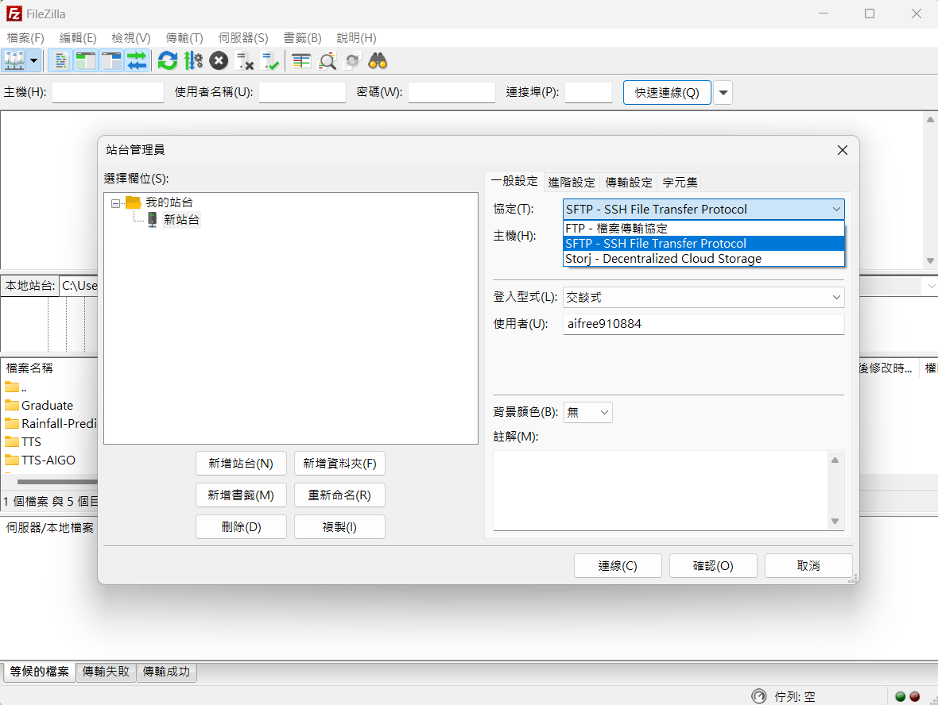
協定 > 選擇「SFTP - SSH File Transfer Protocol」

Slide 4
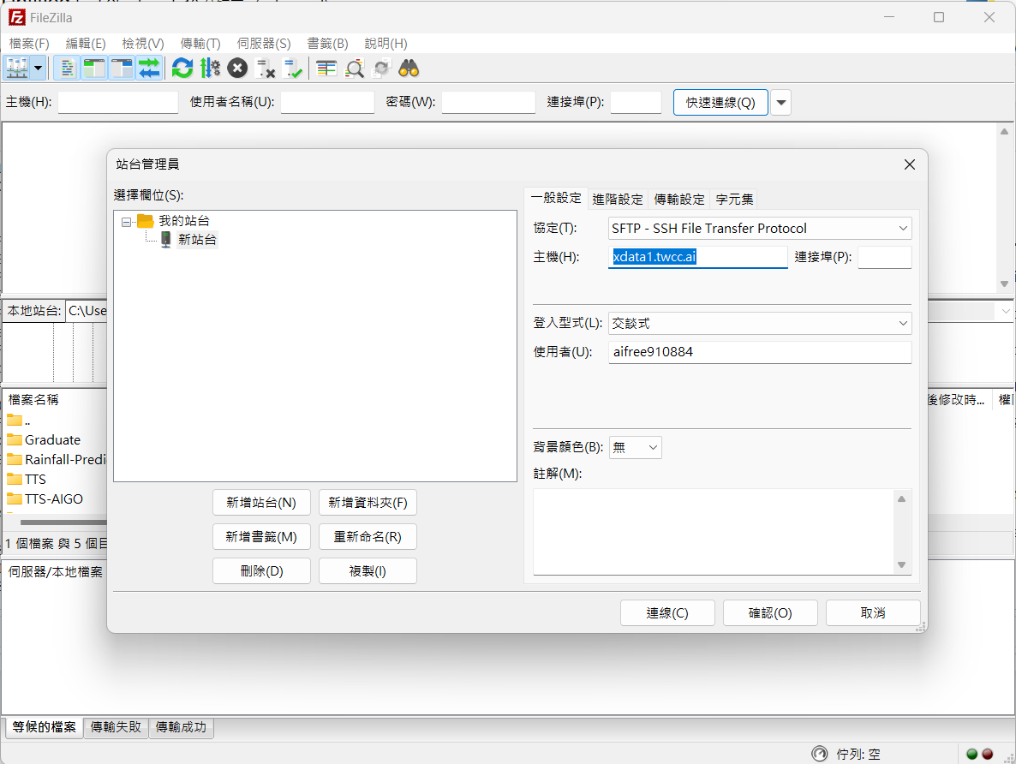
主機 > 輸入「xdata1.twcc.ai」

Slide 5
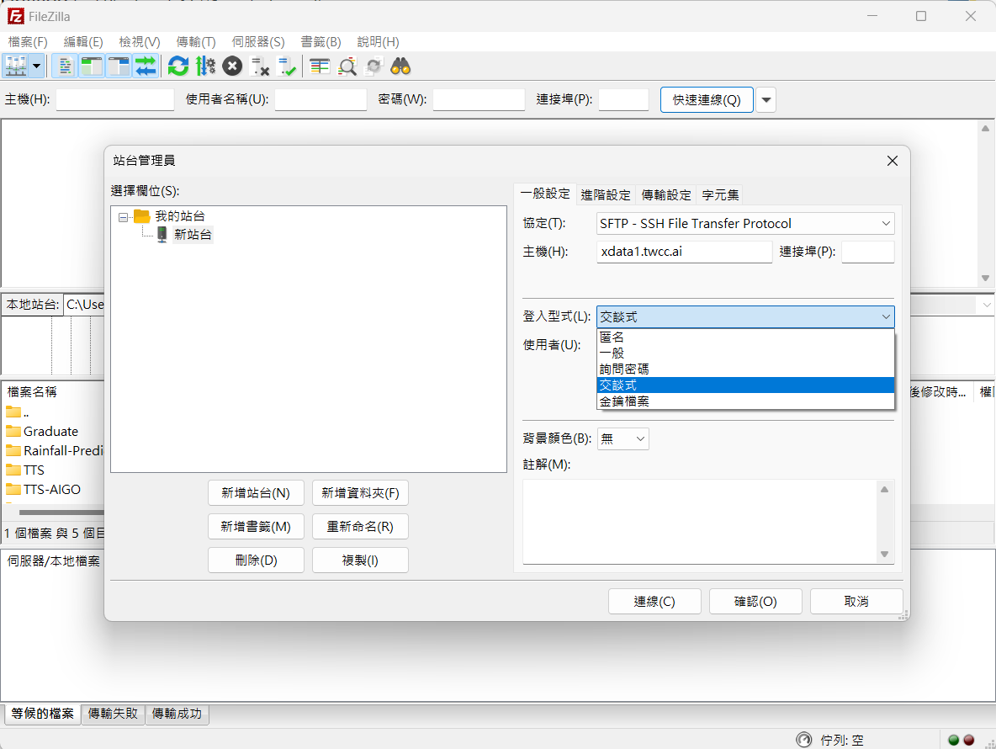
登入型式 > 選擇「交談式」

Slide 6
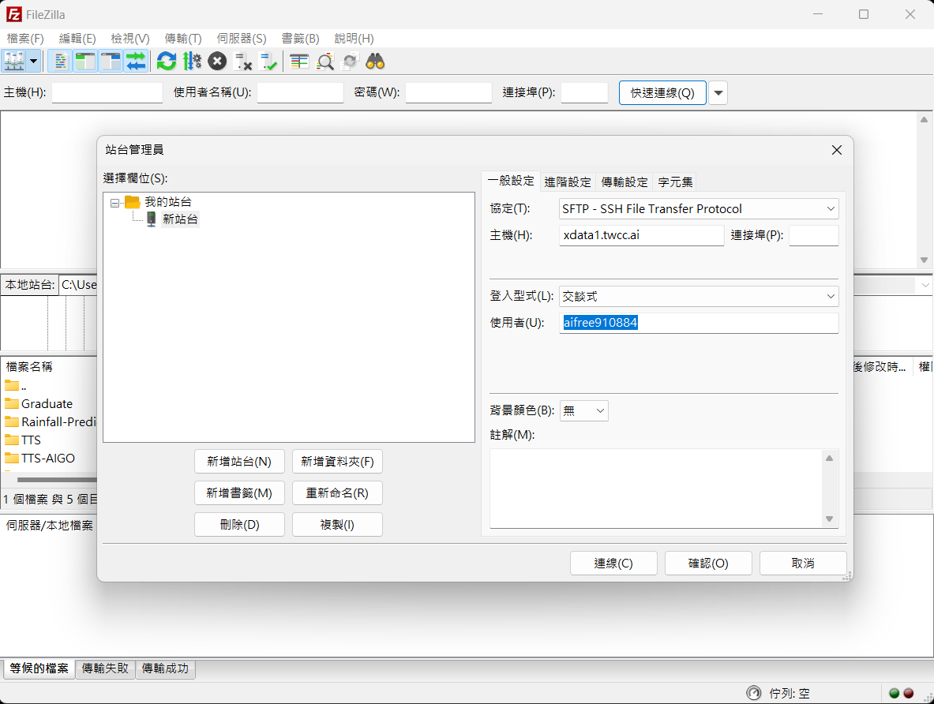
使用者 > 輸入「TWCC主機帳號」> 點選「連線」

Slide 7
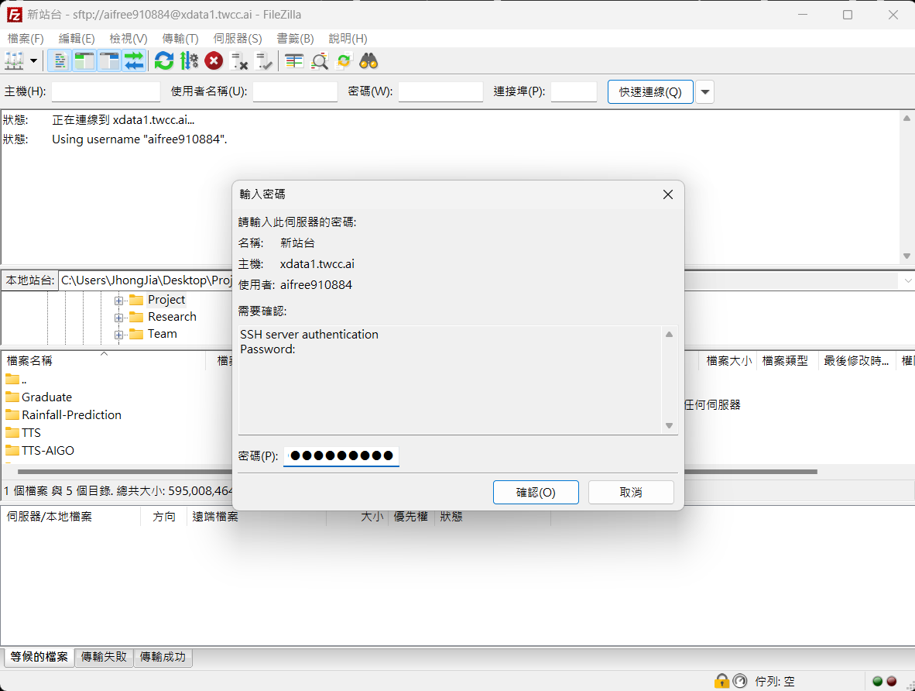
密碼 > 輸入「TWCC主機密碼」>點選「確認」

Slide 8
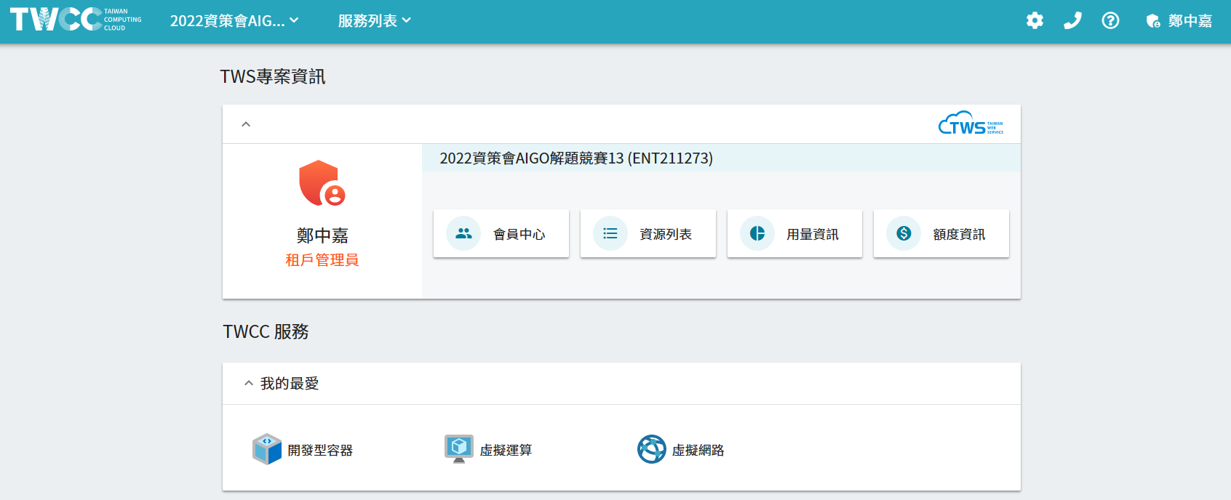
點選 > 會員中心

Slide 9
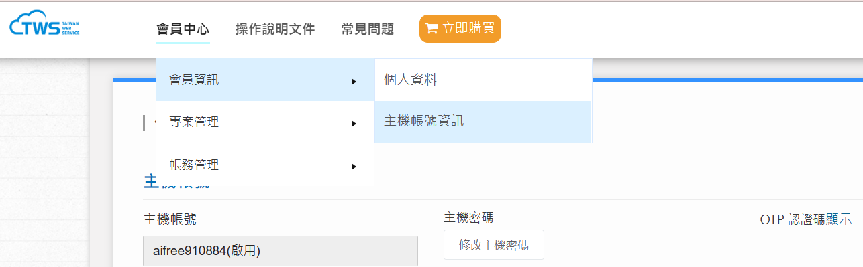
會員中心 > 會員資訊 > OTP認證碼顯示 > 記住 6 位密碼

Slide 10
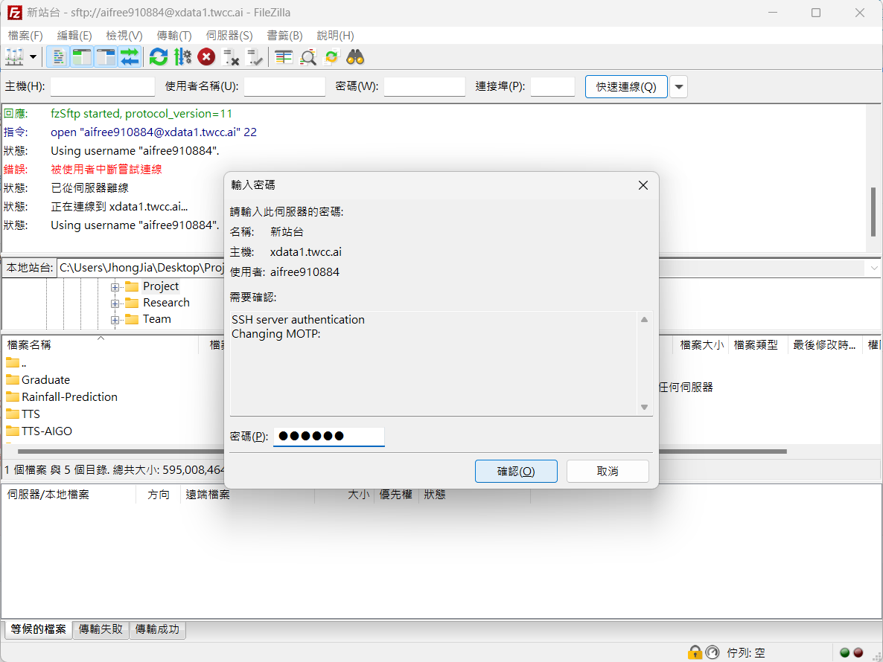
密碼 > 輸入「Changing MTOP」>點選「確認」

Slide 11
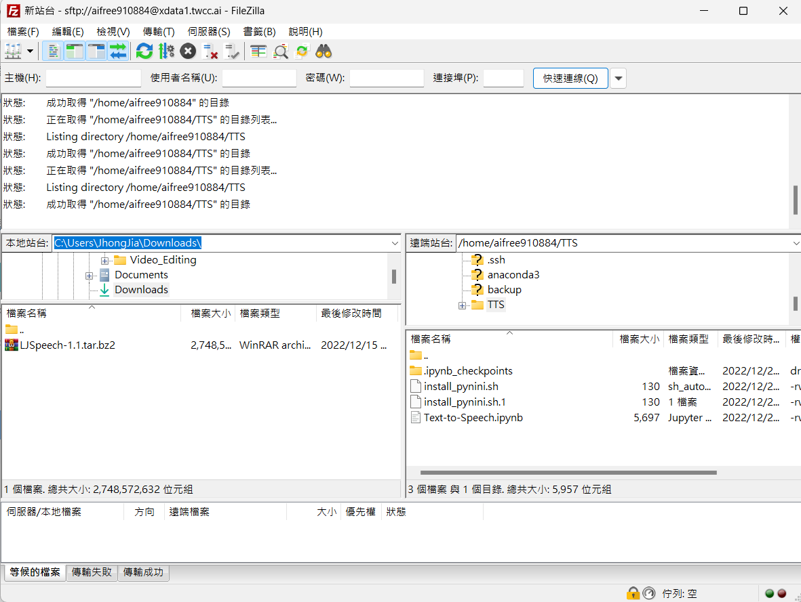
將本地站台路徑切換至有 LJSpeech-1.1.tar.bz2 的目錄

Slide 12
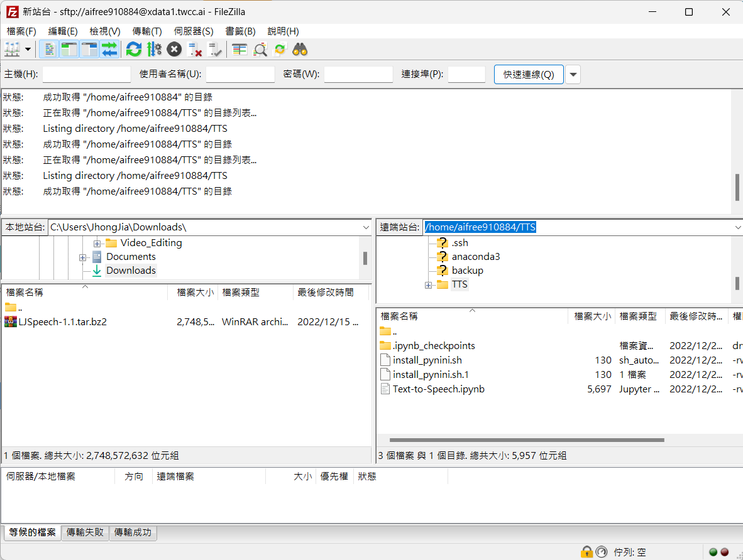
將遠端站台路徑切換至指定目錄

Slide 13
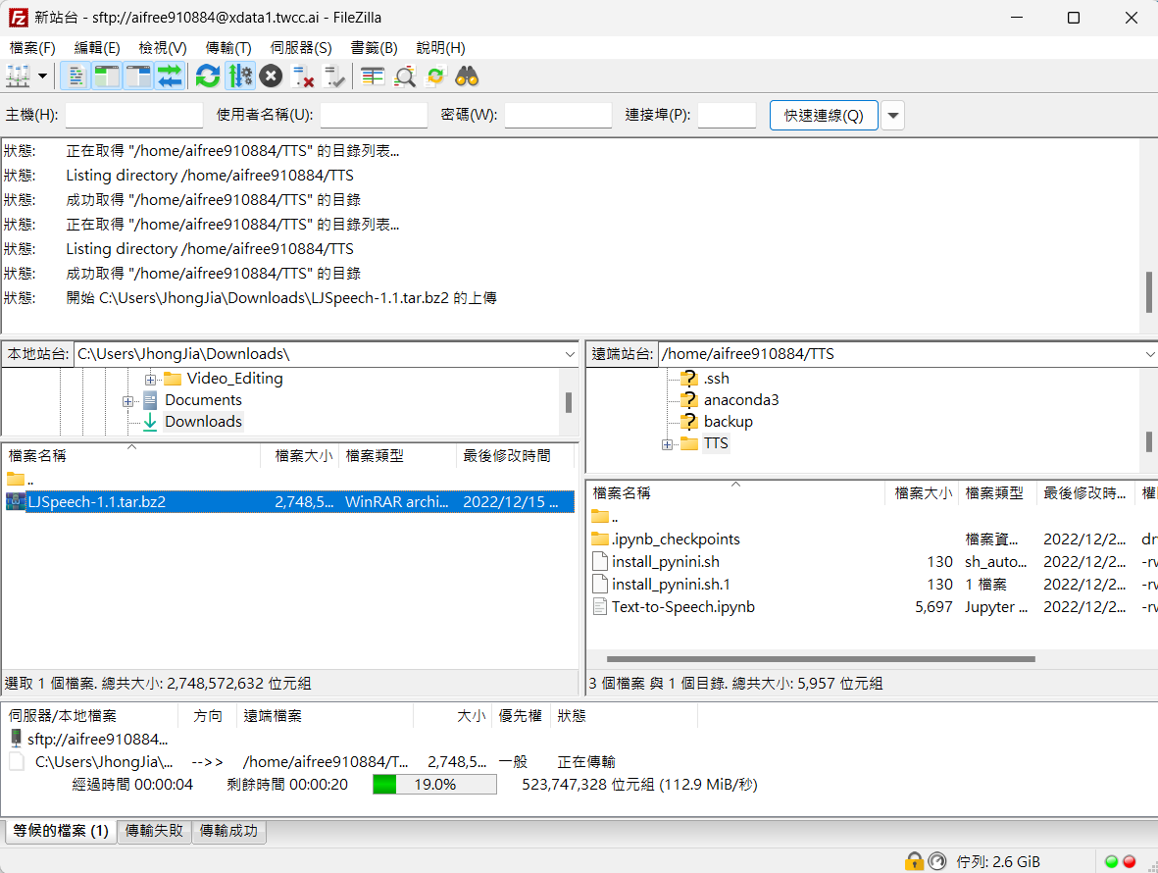
將 LJSpeech-1.1.tar.bz2 由本地站台拖曳至遠端站台

Slide 14
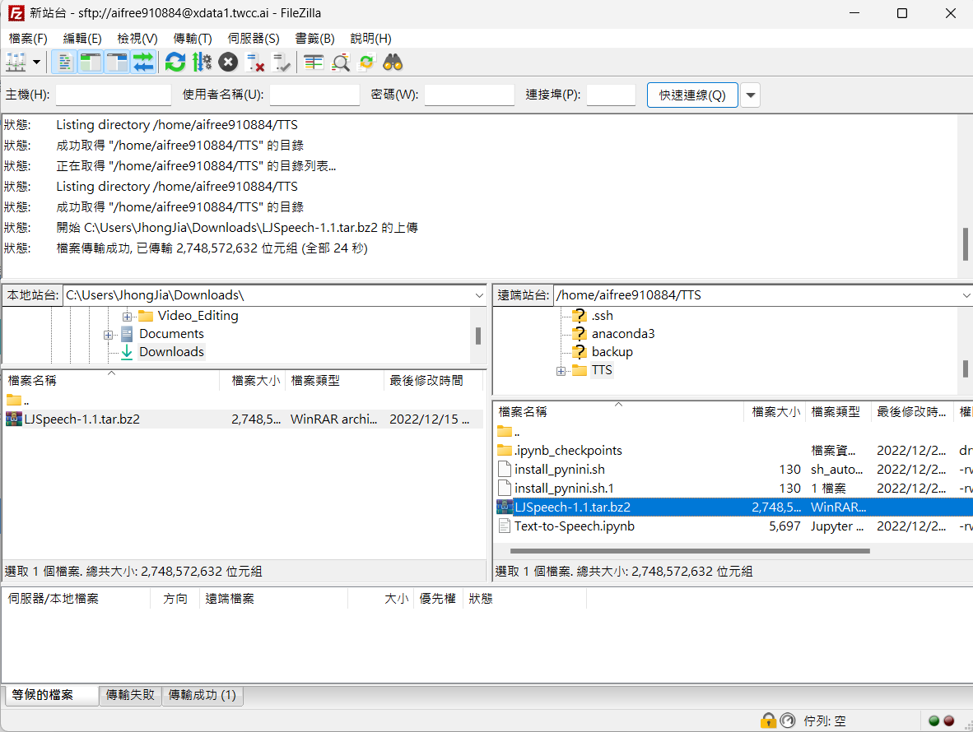
完成將檔案上傳到指定目錄

Slide 15
參考資源
HFS 高速儲存服務 - HackMD (twcc.ai)

